Slide 1
Інтерактивні методи навчання історії з теми: «Роздробленість Київської держави»
Виконала: Нестеренко Аліна

Slide 2
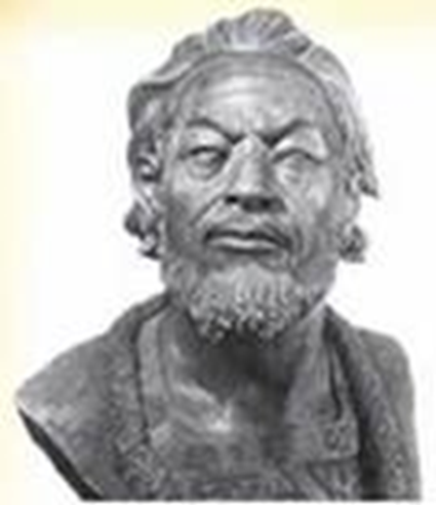
Метод «Мозковий штурм» у парах
Мета: вироблення спільними зусиллями кількох рішень конкретної проблеми, збирання якомога більшої кількості ідей щодо проблеми від усіх учнів протягом обмеженого періоду, актуалізація опорних знань чи мотивація навчальної діяльності. Мозковий штурм спонукає учнів виявляти уяву та творчість, дозволяє їм вільно висловлювати свої думки.
Ознайомтесь з уривком із Київського літопису «Про погром Києва дружиною Андрія Боголюбського» та висловіть свої припущення чому було пограбовано саме Київ і чому були вивезені всі святині? Які гріхи автор має на увазі?
Кількість учнів: до ЗО.
Необхідний час: від 5 до 10 хвилин.
Обладнання: великий аркуш паперу, маркери або дошка з крейдою.
Спочатку учні складають список ідей з теми індивідуально. Потім, через кілька хвилин, вони об'єднуються у пари й діляться своїми ідеями один з одним, а потім доповнюють свій список. Пізніше вчитель може попросити пари учнів доповісти свої ідеї всьому класу, одночасно записуючи їх на дошці.
Андрій Боголюбський

Slide 3
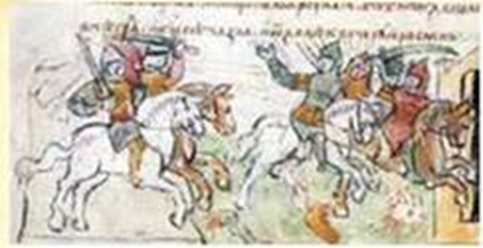
«Про погром Києва дружиною Андрія Боголюбського (1169 р.)»
«Узятий же був Київ місяця березня у дванадцятий 5 [день], у середу другої неділі посту. І грабували вони два дні увесь город — Подолля, і Гору, і монастирі, і Софію, і Десятинну Богородицю. І не було помилування анікому і нізвідки: церкви горіли, християн убивали, а других в’язали, жінок вели в полон, силоміць розлучаючи із мужами їхніми, діти ридали, дивлячись на матерів своїх. І взяли вони майна безліч, і церкви оголили од ікон, і книг, і риз, і дзвони познімали всі [ці] смольняни, і суздальці, і чернігівці, і Олегова дружина,— і всі святині було забрано. Запалений був навіть монастир Печерський святої Богородиці поганими, але бог молитвами святої богородиці оберіг його од такої біди. І був у Києві серед усіх людей стогін, і туга, і скорбота невтишима, і сльози безперестаннії. Се ж усе вдіялося за гріхи наші».
«Взяття Києва»

Slide 4
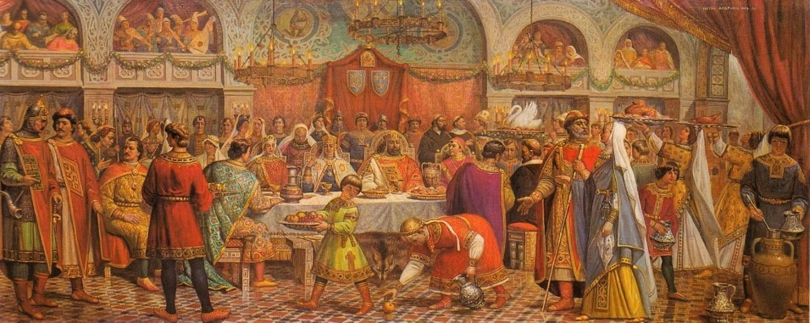
Метод «Ротаційні (змінювані) трійки»
Питання:
1)Фактично початок процесу роздробленості припадає ще на правління Ярославовичів. А в багатьох джерелах процес феодальної роздробленості датується – другою половиною ХІІ – першою половиною ХІІІ ст. Чи можна виділити якісь етапи чи періоди розвитку процесу феодальної роздробленості?
2) Найбільшим за територією князівством Київської Русі доби роздробленості було Чернігівське, але роль загальнодержавного центру надалі відігравав Київ. Чому Чернігів не витіснив Київ на другий план і не зайняв його місце?
3) Чи була зміна абсолютної монархії на федеративну прогресивним явищем?
Порядок роботи :
Потрібно об'єднати учнів у трійки. Розміститиь трійки так, щоб кожна з них бачила трійку праворуч і трійку ліворуч. Разом усі трійки мають утворити коло.
Кожній трійці дається відкрите питання (однакове для всіх). Кожен у трійці має відповісти на це питання по черзі.
Після короткого обговорення попросіть учасників розрахуватися від 0 до 2. Учні з номером 1 переходять до наступної трійки за годинниковою стрілкою, а учні з номером 2 переходять через дві трійки проти годинникової стрілки. Учні з номером 0 залишаються на місці і є постійними членами трійки. Результатом буде повністю нова трійка.
Вчитель може рухати трійками стільки разів, скільки у нього є питань. Так, наприклад, коли проходить три ротації, кожен учень зустрічається із шістьма іншими учнями.
Мета: сприяє активному, ґрунтовному аналізу й обговоренню нового матеріалу з метою його осмислення , закріплення та засвоєння .
Кількість учнів: з будь-яким складом класу.
Необхідний час: до ЗО хвилин.
Обладнання: не потребує.

Slide 5
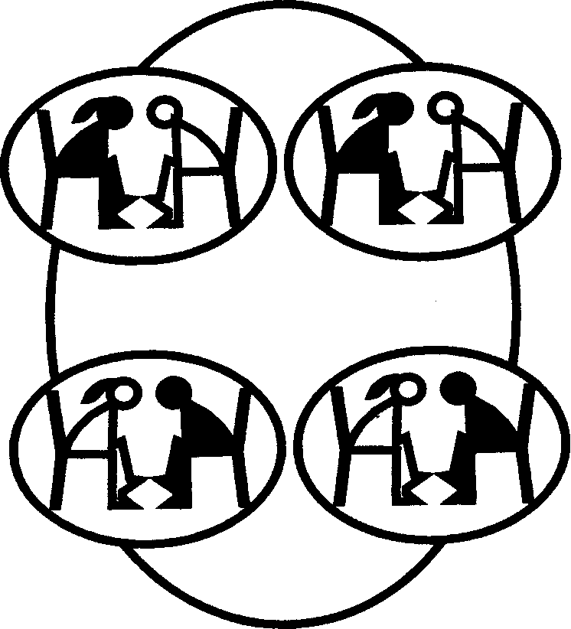
Метод «Два-чотири-всі разом»
Роздробленість Київської Русі – це прогрес чи регрес? Ознайомтесь із поглядами вчених на феодальну роздробленість, які знаходяться на наступному слайді та сформуйте свій погляд на дане явище.
Порядок роботи :
Учні отримують питання для обговорення , дискусії або аналізу гіпотетичної ситуації. Після пояснення питання або фактів, наведених у ситуації, їм надається 1-2 хвилини для продумування можливих відповідей або рішень індивідуально.
Учні об’єднуються у пари і обговорюють свої ідеї одне з одним. Необідно визначити час на висловлення кожного в парі і спільне обговорення. Пари обов'язково мають досягти згоди (консенсусу ) щодо відповіді або рішення.
Далі пари об’єднуються в четвірки і обговорюють попередньо досягнені рішення щодо поставленої проблеми. Як і в парах, прийняття спільного рішення обов’язкове.
Залежно від кількості учнів у класі можна об'єднати четвірки в більші групи чи перейти до колективного обговорення проблеми .
Мета: актуалізація, мотивація, розвиток навичок спілкування в групі, умінь переконувати, приходити до консенсусу.
Кількість учнів: до ЗО.
Необхідний час: від 3 до 10 хвилин.
Обладнання: немає.

Slide 6
Погляди вчених на процес роздробленості Київської держави
В.М.Татіщев пояснив розділ Давньоруської держави на дві половини втратою Долгоруким Києва та його бажанням винагородите себе утворенням нового великого князівства на півночі Руської землі.
М. М. Карамзін вбачав настання роздробленості не близько середини XII ст. (що загалом наближається до сучасного погляду на справу), а вже по смерті Ярослава Володимировича Мудрого (1054 р.). Вчений вважав, що єдність Давньоруської держави забезпечувалась єдністю самого князівського роду та згодою серед його членів, котрі дотримувалися порядку родового старшинства. М.М.Карамзін: “Давня Русь поховала з Ярославом свою могутність і благоденство”, виявившись роздробленою на малі області.
М.П.Погодін писав, що князівські усобиці на Русі спричинилися виділенням чималої кількості волостей ще на зорі її історії. Він гадав, що у встановлених для XII —XIII ст. межах землі-волості існували вже в середині XI ст. (тобто по смерті Ярослава Мудрого); більше-того, на той час вони вже склалися, на територіях передуючих їм давніх племінних об’єднань і співпадали з ними
“У перебігу розмноження князів, — писав історик, — окремі лінії князівського роду все далі розходились між собою” – В. Й. Ключевський.
С.Ф. Платонов вважав своєрідною особливістю країни в XII —XIII ст. те, що “політичний зв’язок київського (тут у значенні: давньоруського. — М.К.) суспільства був слабкішим від усіх інших зв’язків, і це було однією з найважливіших причин падіння Київської Русі”.

Slide 7
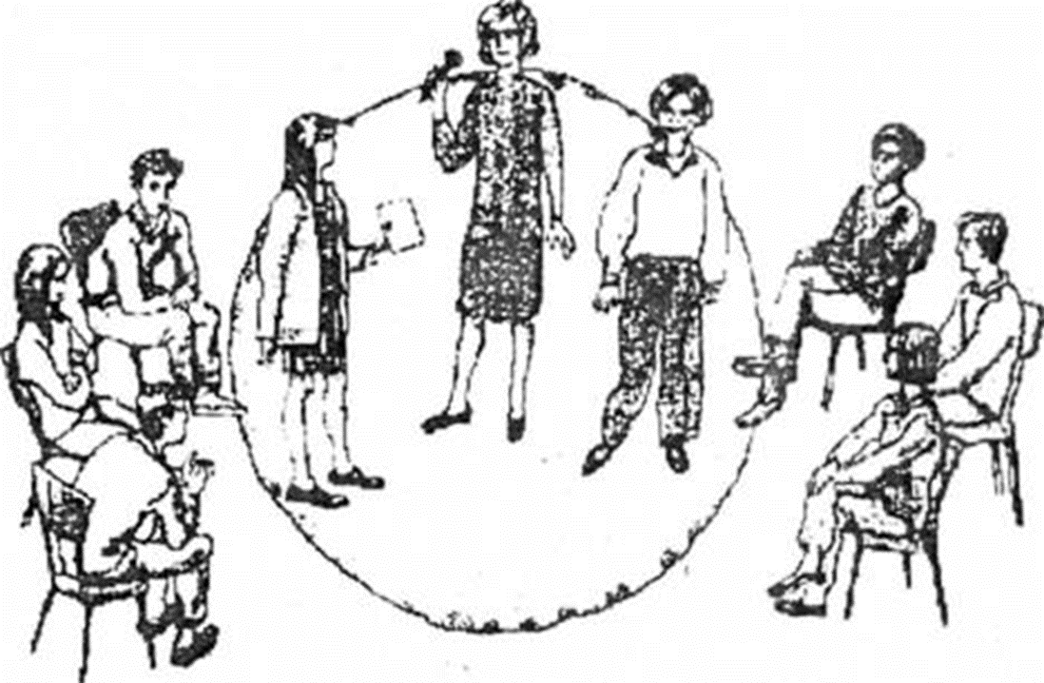
Метод «Мікрофон»
Мета: оперативне залучення учнів до діяльності, взаємодії, актуалізації опорних знань чи мотивація навчальної діяльності.
Кількість учнів: до ЗО.
Необхідний час: від 3 до 10 хвилин.
Обладнання: не потребує.
Як ви вважаєте розпад Київської Русі – це закономірний процес чи випадковість? Власну думку обґрунтуйте.
Порядок роботи:
Постановка питання для класу. Учням пропонуєтесь певний предмет (ручку, олівець тощо), що виконуватиме роль уявного мікрофона. Учні передаватимуть його один одному, по черзі беручи слово. Попередьте їх про необхідність говорити лаконічно та швидко (не більш ніж 0,5-1 хвилину). Оцінювати та коментувати відповіді дітей не потрібно.
Надаємо слово першому з тих, у кого в руках уявний мікрофон. Слідкуємо, щоб він переходив від одного до іншого по черзі. Надаємо слово тільки тому, хто отримує «уявний« мікрофон. Вислуховуємо кількох учнів (їхня кількість залежить від завдання, яке ви ставили, і дидактичної мети цієї діяльності).
Наприкінці обговорення слово може взяти вчитель (якщо вважає за потрібне) і висловити свою думку чи підсумувати висловлювання учнів.

Slide 8
«Робота в малих групах»
Мета: роботу в групах варто використовувати для вирішення складних проблем, що потребують колективного розуму. Якщо витрачені зусилля й час не гарантують бажаного результату, краще вибрати парну роботу або будь-яку з інших технологій для швидкої взаємодії. Використовуйте малі групи тільки в тих випадках, коли завдання вимагає спільної, а не індивідуальної роботи.
Кількість учнів: до 35.
Необхідний час: від 5 хвилин.
Обладнання: це можуть бути картки із завданнями для кожної групи або аркуші з фрагментами тексту, який читають учні. Можна також приготувати кольорові позначки для об'єднання учнів у групи. Для презентації результатів групової роботи часто потрібні папір і маркери.
Опрацюйте інформацію про кожне князівство і заповніть таблицю (Одна група описує одне князівство). Яке місто одного з князівств навіть у часи роздробленості продовжувало відігравати роль загальнодержавного центру?
Князівство | Столиця | Територія | Політичний розвиток | Економіч-ний розвиток
Київське
Переяславсь-ке
Чернігово-Сіверське
Галицьке
Волинське

Slide 9
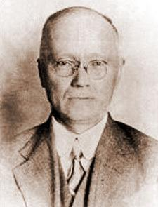
Метод «Коло ідей»
Мета: вирішення гострих суперечливих питань, створення списку ідей і залучення всіх учнів до обговорення поставленого питання. Технологія застосовується, коли всі групи мають виконувати одне й те саме завдання, що складається з кількох питань (позицій), які групи представлятимуть по черзі.
За підрахунками С. Томашівського, у Києві між 1146 р. та 1246 р. 24 князі 47 разів займали київський стіл, причому 35 князювань тривало менше року. Який вплив мали міжусобні війни на соціально-економічний і культурний розвиток міста?
Порядок роботи:
Коли малі групи завершили виконувати завдання й готові представити інформацію, учитель надає слово кожній з них почергово, щоб озвучити лише один аспект обговорюваної проблеми (назвати й обґрунтувати одну причину, рису, ознаку тощо). Продовжуючи по колу, вчитель запитує всі групи по черзі, поки не вичерпаються ідеї. Це дозволить кожній групі розповісти про результати своєї роботи, уникаючи ситуації, коли перша група, що виступає, подає всю інформацію.
Під час виступів груп учитель може робити записи на дошці, занотовуючи думки груп.
Після завершення презентацій групи можуть обговорити складений на дошці перелік.
Кількість учнів: до 35.
Необхідний час: використовується одночасно з якоюсь іншою навчальною діяльністю, яку учні виконують, співпрацюючи в малих групах.
Обладнання: для запису результатів групової робот часто потрібні папір і маркери.
С. Томашівський

Slide 10
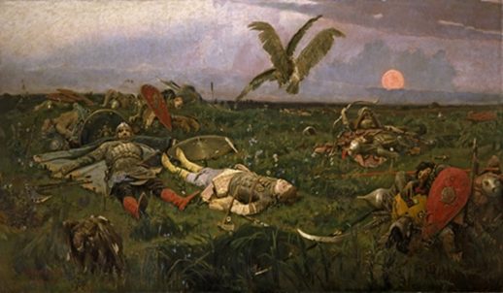
Метод «Почережні запитання»
Мета: дозволяє значно підвищити ефективність читання складного тексту та засвоєння інформації. Кількість учнів: з будь-яким складом класу.
Необхідний час: вимагає вдвічі більше часу, ніж просте читання тексту вголос.
Обладнання: один примірник тексту для кожної пари.
Прочитавши уривки твору, спробуйте знайти їхнє відображення в наведених на наступних слайдах ілюстраціях сучасних художників та з’ясувати деякі причини феодальної роздробленості. А також виділіть рядки у яких відображено суть доби.
Порядок роботи:
Учні отримають уривки із твору «Слово о полку Ігоревім», обговорювати вони будуть по одному уривку.
Один партнер читає перший абзац уголос.
Інший партнер ставить запитання відносно змісту прочитаного. Його партнер намагається відповісти на них. Обидва партнери мають прагнути дійти спільної думки про гарну відповідь на це запитання.
Партнери в парі міняються ролями. Тепер партнер, який ставив запитання, читає вголос наступний абзац. Інший партнер ставить запитання так, як пояснено вище.
«После побоища Игоря Святославича с половцами»

Slide 11
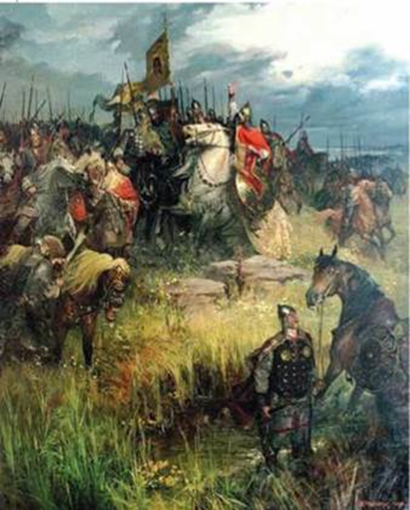
«Слово о полку Ігоревім»
3)Ігор сей, славен князь
Міццю розум оперезав,
Мужність сердечною нагострив.
Ратного духу виповнився
Та й повів полки свої хоробрі,
На землю Половеьку,
За землю Руську!
4)А мої куряни – вправні воїни,
Під сурмами сповиті,
Під шоломом виховані,
З кінця списа годовані,
Всі путі їм відомі,
Яруги їм знайомі,
Луки в них напружені,
Сагайдаки відкриті,
Шаблі нагострені;
Самі скачуть, як вовки сірі в полі,
Шукаючи собі честі,
А князеві слави.
5) Перестали князі невірних воювати,
Стали один одному казати:
Се моє, а се теж моє, брате!
Стали вони діла дрібні
Вважати за великі,
На себе самих підіймати чвари,
А невірні з усіх сторін находили,
Землю Руську долали.
6)Так було за битв колишніх,
А з такого побою ще не чувано!
З ранку красного до вечора,
З вечора до світу ясного
Летять стріли гартовані,
Гримлять шаблі об шоломи,
Тріщать списи булатні
У полі невідомому,
Серед землі Половецької.
Чорна земля під копитами,
Кістьми засіяна,
Кров’ю полита,
На Руській землі!
7) Що то шумить, що то дзвенить
Перед зорею ранньою?
Ігор полки свої повертає,
Жаль йому брата любого Всеволода
Бились день та бились і другий,
А на третій, в південну годину,
Похилися Ігореві стяги!
8) Застогнав тоді Київ тугою,
Заголосив Чернігів напастями,
Журба розлилася по Руській землі,
Печаль гірка розтеклася.
А князі самі на себе
Незгоду взяли кувати,
А невірні набігали на Руську землю,
По білиці з двору данини брали.
Тож бо два хоробрі Святославичі,
Ігор та Всеволод розбудили лихо недобре…
9) Ярославни-княгині чути голос.
Як та чайка-жалібниця,
Стогне вона вранці-рано:
«Полечу, - каже, - зозулею по Дунаю,
Умочу бобровий рукав
У Каялі-ріці,
Обмию князеві криваві рани
На тілі його дужому!»
Плаче-тужить Ярославна
Вранці в Путивля на валу.
(Переклад М.Рильського)
«Слово про полку Ігоревім»

Slide 12
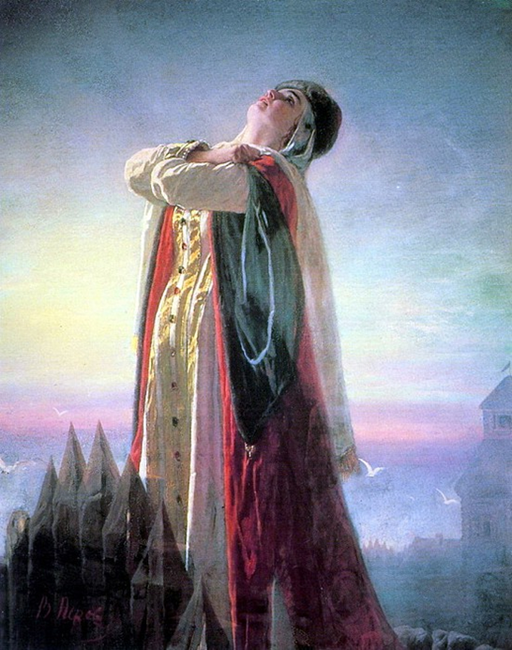
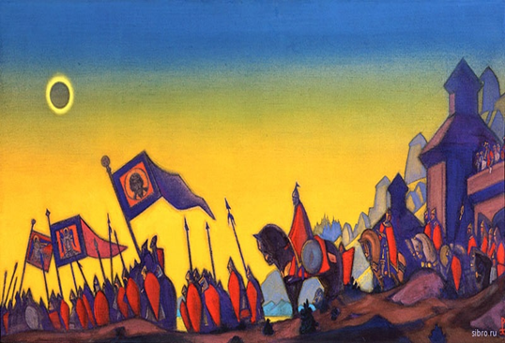
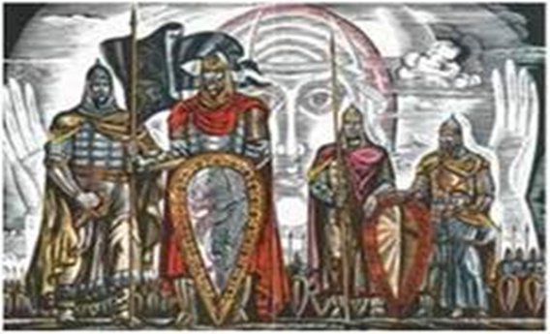
Ілюстрації до попереднього завдання
М. Реріх "Похід Ігоря"
В. Лопата. За рідну землю. Із серії "Слово про Ігорів похід"
В. Перов
«Плач Ярославни»

Slide 13
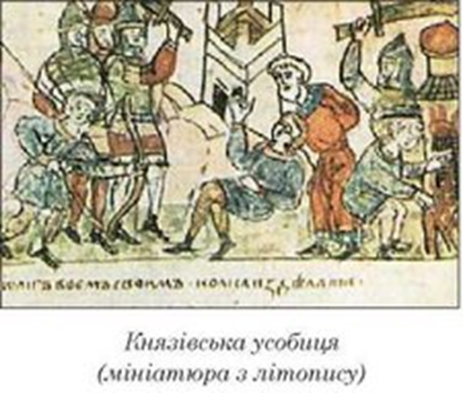
Метод «Займи позицію»
Мета:обговорення будь-якої гострої проблеми з діаметрально протилежних позицій; для інтенсивної перевірки обсягу та глибини наявних знань (наприклад, термінів, ідей); для розвитку вмінь аргументувати власну позицію.
Кількість учнів: до ЗО осіб.
Необхідний час: до 15 хвилин.
Обладнання: плакати «Позитивне явище», «Негативне явище», «Це складне для мене питання».
Феодальна роздробленість держави – це позитивне чи негативне явище в історії Русі-України?
Порядок роботи :
Пропонуємо учням дискусійне питання і просимо їх визначити власну позицію щодо нього.
Розміщуємо плакати з варіантами відповідей на протилежних сторонах дошки.
Пропонуємо учням стати біля відповідного плакату, залежно від їхньої думки щодо обговорюваної проблеми, «проголосувати ногами« .
Вибираємо декількох учасників і просимо їх обґрунтувати свою позицію або пропонуємо всім, хто поділяє одну і ту саму точку зору обговорити її та виробити спільні аргументи на її захист.
Після викладу різних точок зору потрібно запитати, чи не змінив хто-небудь з учасників своєї думки і чи не хоче перейти до іншого плакату. Пропонуємо учням перейти й обґрунтувати причини свого переходу.
Пропонуємо учасникам назвати найбільш переконливі аргументи своєї та протилежної сторони .

Slide 14
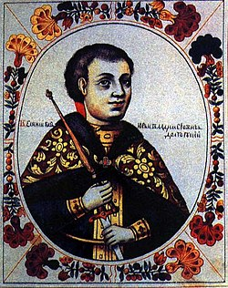
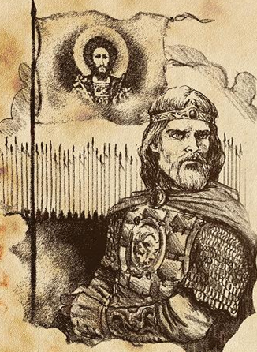
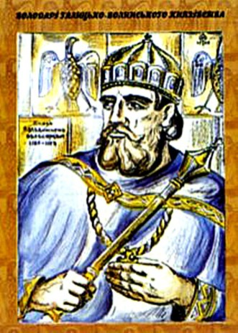
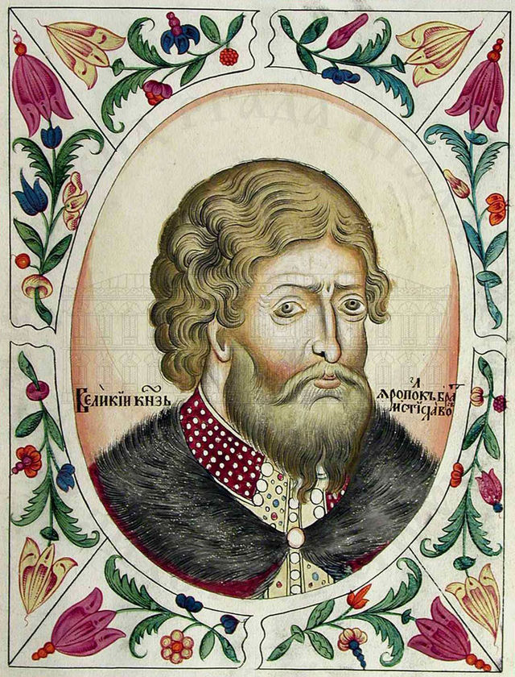
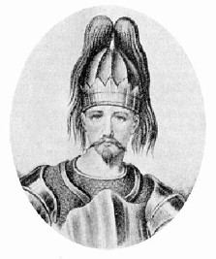
Рольова гра «Братське звернення»
Уявіть себе князем одного із удільних князівств; складіть звернення до своїх «братів» з закликом до об’єднання, аргументуючи його та звертаючи увагу на сильні та слабкі сторони свого князівства.
Юрій Долгорукий
Ігор Святославович
Володимирко
Ярополк Володимирович
Мстислав Ізяславич

Slide 15
Список використаної літератури та джерел
Баханов К. О. Організація особистісно орієнтованого навчання. Порадник молодого вчителя історії. — Харків : Вид. група «Основа», 2008. — 159, [1] c. : табл. — (Б-ка журн. «Історія та правознавство», Вип. 1 (49)).
Котляр М.Ф. Феномен удільної роздробленості Київської Русі (повернення до проблеми)/Український історичний журнал. – 2013. - №2. – с.24-37
Пометун О. Енциклопедія інтерактивного навчання / О. Пометун. – К., 2007. – 142 с.
Слово о полку Ігоревім (переклад М. Рильського). [Електронний ресурс]/Режим доступу: https://www.myslenedrevo.com.ua/uk/Lit/S/SlovoPolkIgor/MRylskij.html

